Slide 1
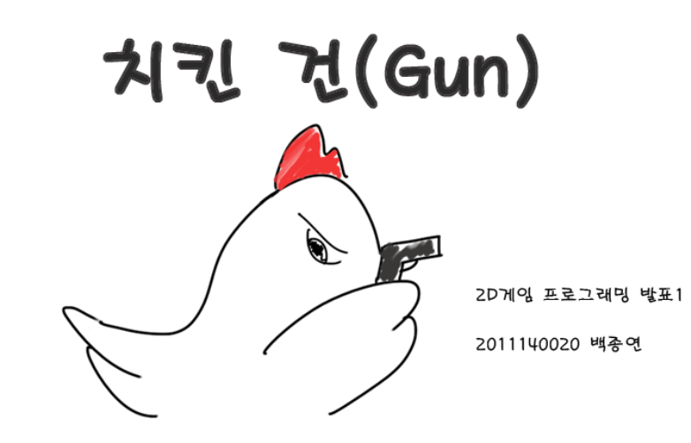

Slide 2
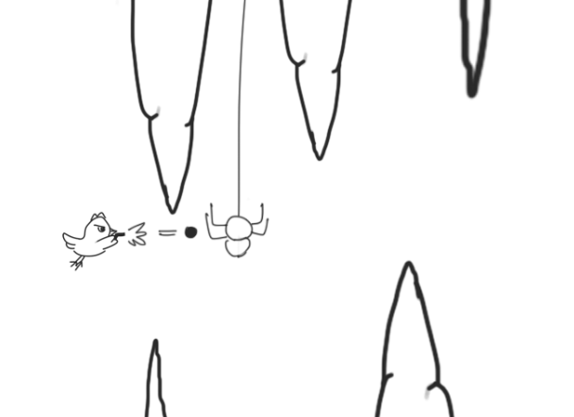
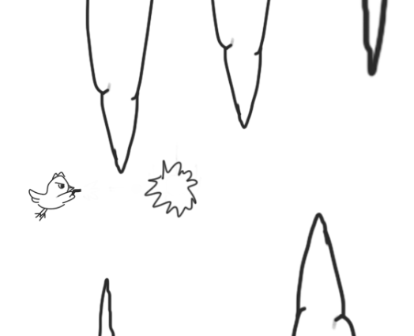
1. 게임 컨셉
장애물을 피하고 적을 쓰러트려 목적지까지 도달하라!
횡스크롤 슈팅게임
방향키로 움직이고 스페이스로 점프
클릭으로 총 발사
맵 끝까지 도착하면 클리어

Slide 3
2. 개발 범위
내용 | 최소 범위 | 추가 범위
컨트롤 | 키보드 a,d(이동) space(점프) 마우스 왼쪽 키(공격) | X
사운드 | 배경음악, 날으는 음,총 발사음 | 적에게 나는 소리
게임난이도 | 난이도 증가시 몬스터 속도 증가 | 난이도 증가시 보스몬스터 패턴 추가
게임 기능 | 피격시 체력감소 및 죽음 | 아이템 획득시 공격 업그레이드
애니메이션 | 날으는 모습, 죽는모습 | 적이 죽는 모습

Slide 4
3. 계획대비 개발 상황
주차 | 개발내용 |  | 진행도
1주차 | 1차 프로젝트 준비 | 기본적인 게임구상 및 발표준비 | (100%)
2주차 | 리소스 수집 및제작 | 게임에 쓸 사운드를 수집 포토샵을 이용해 기본적인 리소스를 제작 | (50%)
3주차 | 시작씬, 게임씬 구현 캐릭터 배치 | 시작화면과 게임화면을 구현 캐릭터를 화면에 나타냄 | (0%)
4주차 | 몬스터 배치 | 몬스터 및 장애물을 배치한다. | (0%)
5주차 | 충돌 체크 | 다양한 상황에 대한 충돌체크를 확인 | (0%)
일정 수정
6주차 | UI, 오브젝트, 컨트롤 | UI 및 오브젝트 배치, 키보드(이동),마우스(공격) 오브젝트 움직임
7주차 | 충돌체크 | 캐릭터,캐릭터 공격,몬스터, 몬스터 공격, 장애물 등등 충돌상황처리
8주차 | 사운드 추가 | 사운드 추가 및 부족한점 보완

Slide 5
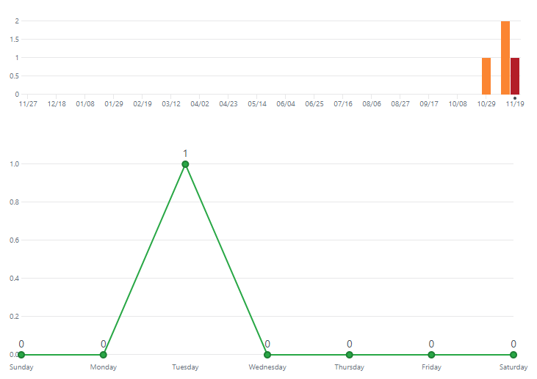
4. Github commit

